Slide 1
单人办公室A
项目 | 规格 | 数量 | 备注
办公桌主台 | 1800*900*760 | 1
办公桌副台 | 1200*440*660 | 1 | 抽屉配电脑主机箱空格
办公桌推柜 | 420*490*660 | 1 | 配置三连锁
带扶手办公椅 | 700*600*980 | 1 | 座高420，扶手高220
办公椅 | 400*375*750 | 2 | 座高420
三人位沙发 | 2150*1000*930 | 1 | 座前宽≥1440，座高400~460
单人位沙发 | 1080*1000*930 | 1 | 座前宽≥480，座高400~460
长茶几 | 1400*700*550 | 1
方茶几 | 600*600*550 | 1
文件柜 |  |  | 统一装修
数量：4间
位置：605、606、612、408

Slide 2
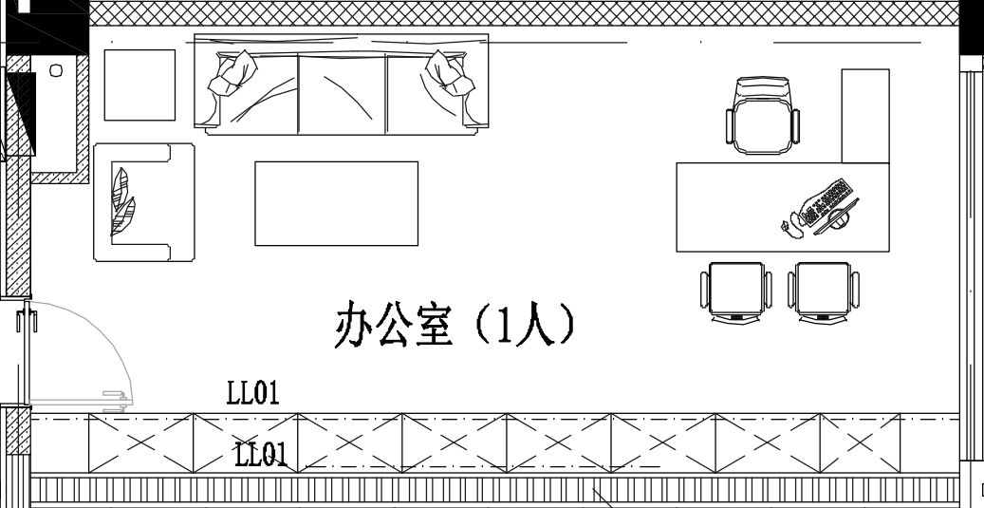
单人办公室A

Slide 3
单人办公室B
项目 | 规格 | 数量 | 备注
办公桌主台 | 1800*900*760 | 1
办公桌副台 | 1200*440*660 | 1 | 抽屉配电脑主机箱空格
办公桌推柜 | 420*490*660 | 1 | 配置三连锁
带扶手办公椅 | 700*600*980 | 1 | 座高420，扶手高220
办公椅 | 400*375*750 | 2 | 座高420
双人位沙发 | 1540*1000*930 | 1 | 座前宽≥960，座高400~460
短茶几 | 1000*600*550 | 1
文件柜 |  |  | 统一装修
数量：1间
位置：603

Slide 4
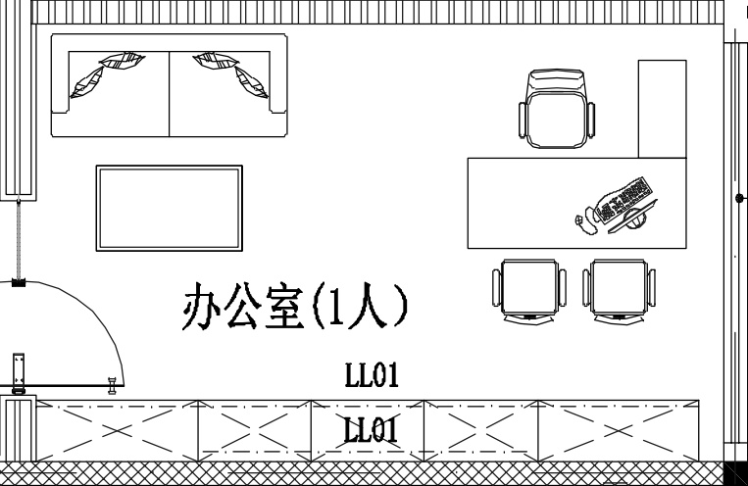
单人办公室B

Slide 5
双人办公室
项目 | 规格 | 数量 | 备注
办公桌主台 | 1800*900*760 | 2
办公桌副台 | 1200*440*660 | 2 | 抽屉配电脑主机箱空格
办公桌推柜 | 420*490*660 | 2 | 配置三连锁
带扶手办公椅 | 700*600*980 | 2 | 座高420，扶手高220
办公椅 | 400*375*750 | 4 | 座高420
双人位沙发 | 1540*1000*930 | 1 | 座前宽≥960，座高400~460
短茶几 | 1000*600*550 | 1
文件柜 |  |  | 统一装修
数量：4间
位置：613、614、615、407

Slide 6
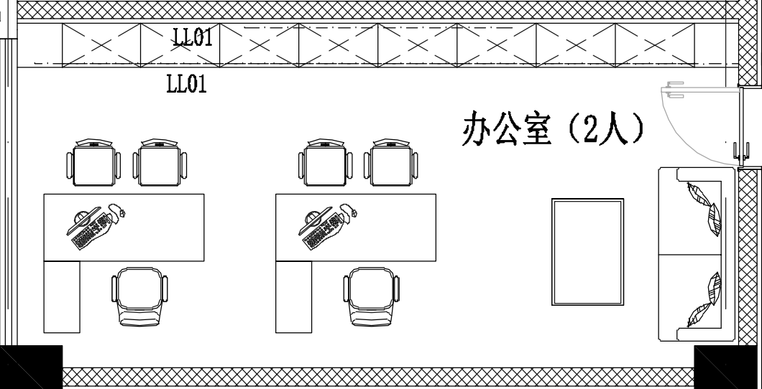
双人办公室

Slide 7
洽谈室
项目 | 规格 | 数量 | 备注
圆形洽谈桌 | 1000*1000*750 | 1
办公椅 | 400*375*750 | 3 | 座高420
大屏电视机 | W≤1460，H≤1050 | 1 | 60吋，壁挂安装厚度≤150
数量：4间
位置：603、535、536、403

Slide 8
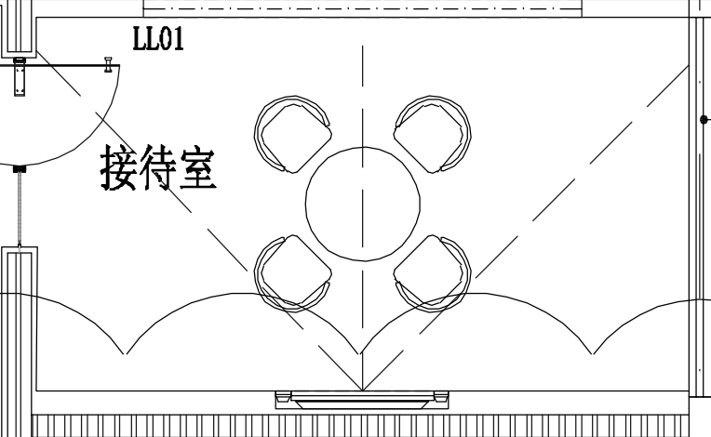
洽谈室

Slide 9
三人办公室A
项目 | 规格 | 数量 | 备注
办公桌 | 1600*800*760 | 3 | 抽屉配电脑主机箱空格
办公椅 | 400*375*750 | 3 | 座高420
双人位沙发 | 1540*1000*930 | 1 | 座前宽≥960，座高400~460
短茶几 | 1000*600*550 | 1
文件柜 |  |  | 统一装修
数量：4间
位置：702、604、404、405、406

Slide 10
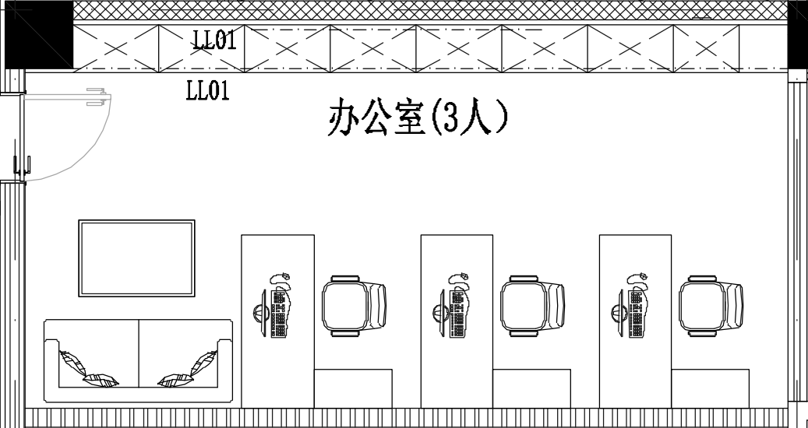
三人办公室A

Slide 11
三人办公室B
项目 | 规格 | 数量 | 备注
办公桌 | 1400*700*760 | 3 | 抽屉配电脑主机箱空格
办公椅 | 400*375*750 | 3 | 座高420
文件柜 |  |  | 统一装修
数量：4间
位置：705、706、503、403

Slide 12
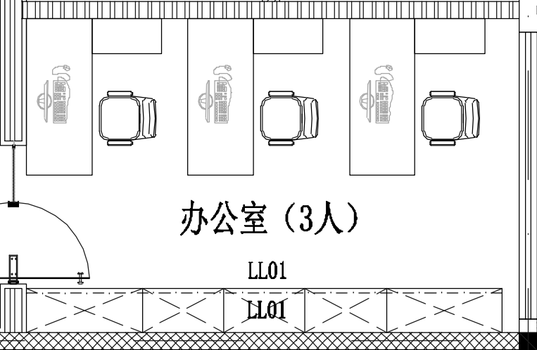
三人办公室B

Slide 13
五人办公室A
项目 | 规格 | 数量 | 备注
办公桌 | 1400*700*760 | 5 | 抽屉配电脑主机箱空格
办公椅 | 400*375*750 | 5 | 座高420
文件柜 |  |  | 统一装修
数量：13间
位置：701、508、509、512、513、514、515
412、413、414、415、301、302

Slide 14
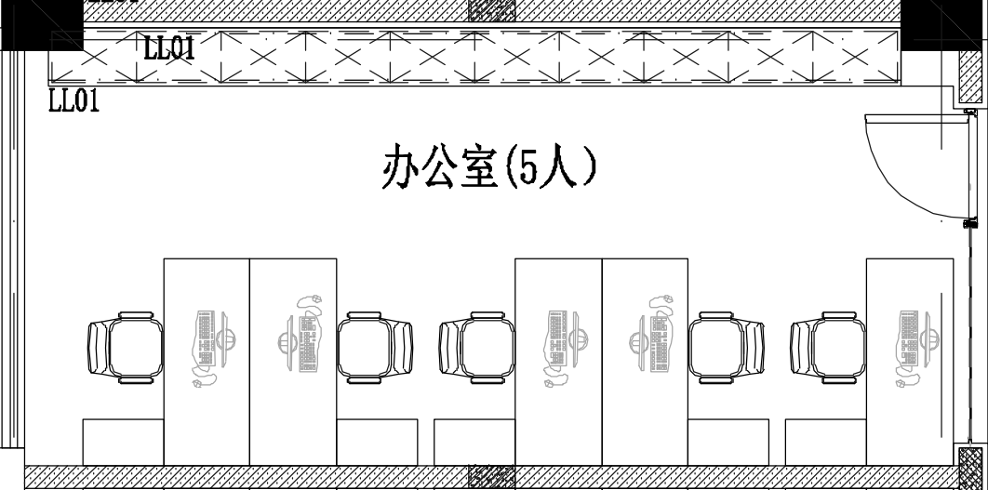
五人办公室

Slide 15
五人办公室B
项目 | 规格 | 数量 | 备注
办公桌 | 1600*600*760 | 4 | 抽屉配电脑主机箱空格
办公椅 | 400*375*750 | 6 | 座高420
双人位沙发 | 1540*1000*930 | 1 | 座前宽≥960，座高400~460
短茶几 | 1000*600*550 | 1
五节文件柜 | 900*400*2000 | 21
办公桌主台 | 1800*900*760 | 1
办公桌副台 | 1200*440*660 | 1 | 抽屉配电脑主机箱空格
办公桌推柜 | 420*490*660 | 1 | 配置三连锁
带扶手办公椅 | 700*600*980 | 1 | 座高420，扶手高220
数量：1间
位置：611

Slide 16
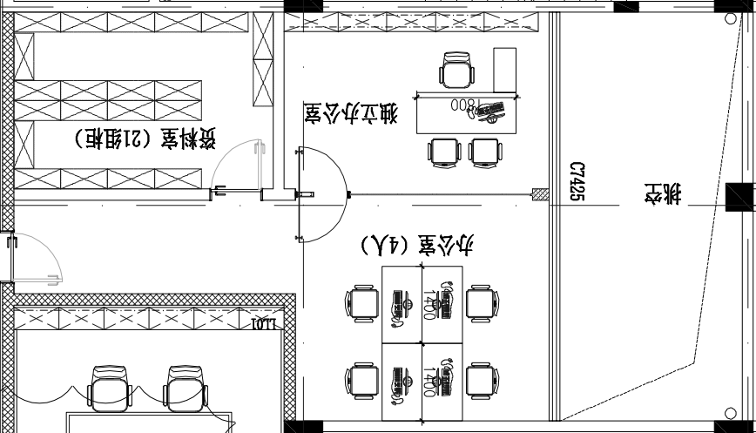
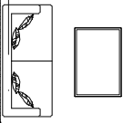
五人办公室B

Slide 17
7人办公室
项目 | 规格 | 数量 | 备注
办公桌 | 1400*700*760 | 7 | 抽屉配电脑主机箱空格
办公椅 | 400*375*750 | 7 | 座高420
五节文件柜 | 900*400*2000 | 21
文件柜 |  |  | 统一装修
数量：1间
位置：501

Slide 18
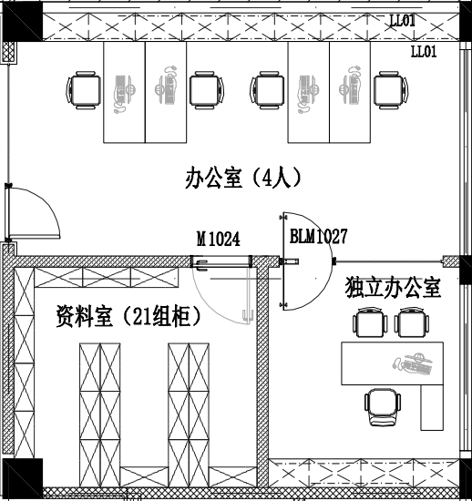
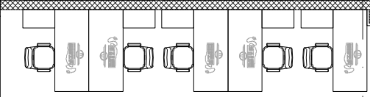
7人办公室

Slide 19
8人办公室A
项目 | 规格 | 数量 | 备注
办公桌 | 1400*700*760 | 8 | 抽屉配电脑主机箱空格
办公椅 | 400*375*750 | 8 | 座高420
文件柜 |  |  | 统一装修
数量：2间
位置：504、304

Slide 20
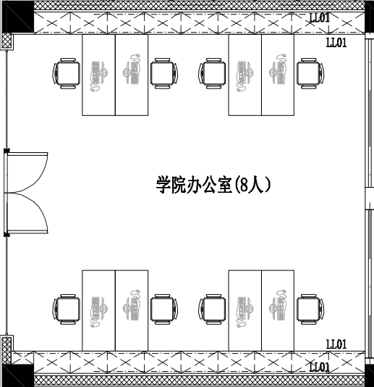
五楼8人办公室A

Slide 21
8人办公室B
项目 | 规格 | 数量 | 备注
办公桌 | 1400*700*760 | 8 | 抽屉配电脑主机箱空格
办公椅 | 400*375*750 | 8 | 座高420
文件柜 |  |  | 统一装修
数量：1间
位置：506

Slide 22
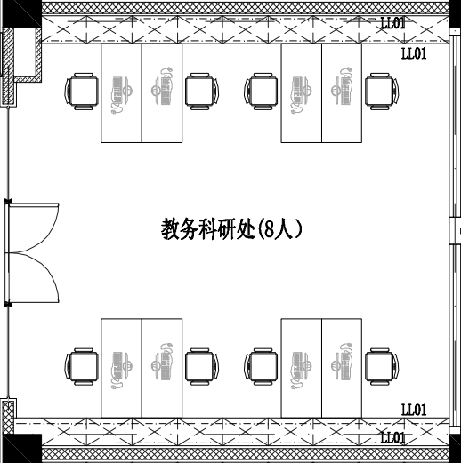
8人办公室B

Slide 23
36人会议室
项目 | 规格 | 数量 | 备注
带扶手办公椅 | 700*600*980 | 18 | 座高420，扶手高220
办公椅 | 400*375*750 | 14 | 座高420
环形会议桌 | 7000*2000*760 | 1 | 单侧9位，共18位，两端预留电源与信息化面板
条形会议桌 | 1400*600*750 | 10
大屏电视机 | W≤2790，H≤1590 | 1 | 120吋，壁挂安装厚度≥150
数量：1间
位置：601

Slide 24
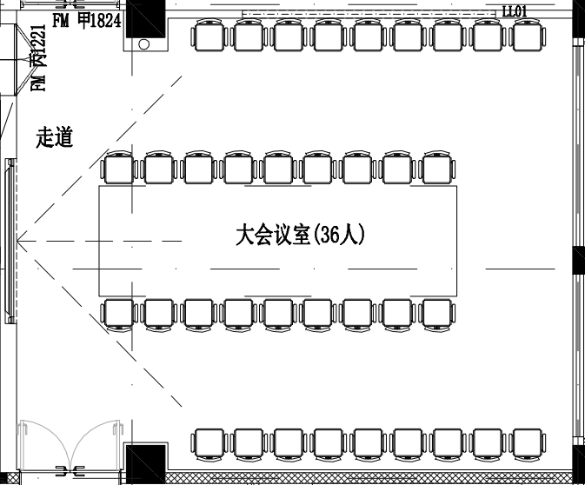
36人会议室

Slide 25
32人会议室
项目 | 规格 | 数量 | 备注
带扶手办公椅 | 700*600*980 | 18 | 座高420，扶手高220
办公椅 | 400*375*750 | 14 | 座高420
环形会议桌 | 6000*2000*760 | 1 | 单侧9位，共18位，两端预留电源与信息化面板
条形会议桌 | 1400*600*750 | 8
大屏电视机 | W≤2790，H≤1590 | 1 | 120吋，壁挂安装厚度≥150
数量：2间
位置：511、411

Slide 26
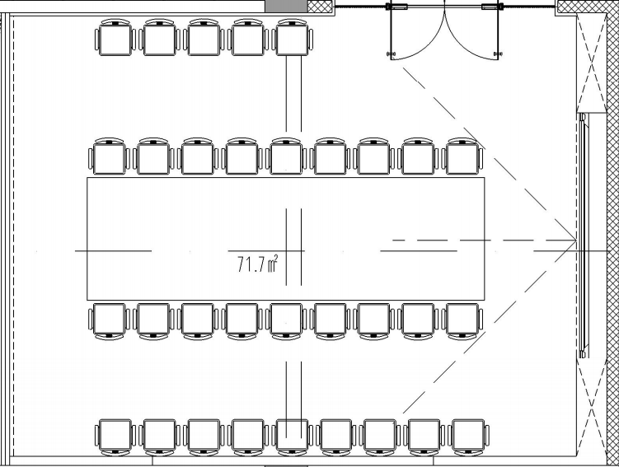
32人会议室

Slide 27
视频会议室
项目 | 规格 | 数量 | 备注
办公椅 | 400*375*750 | 12 | 座高420
条形会议桌 | 1400*600*750 | 6
培训椅 | 470*400*870 | 80 | 450≥座高≥420，可叠放收纳
大屏电视机 | W≤2790，H≤1590 | 1 | 120吋，壁挂安装厚度≥150
数量：1间
位置：520

Slide 28
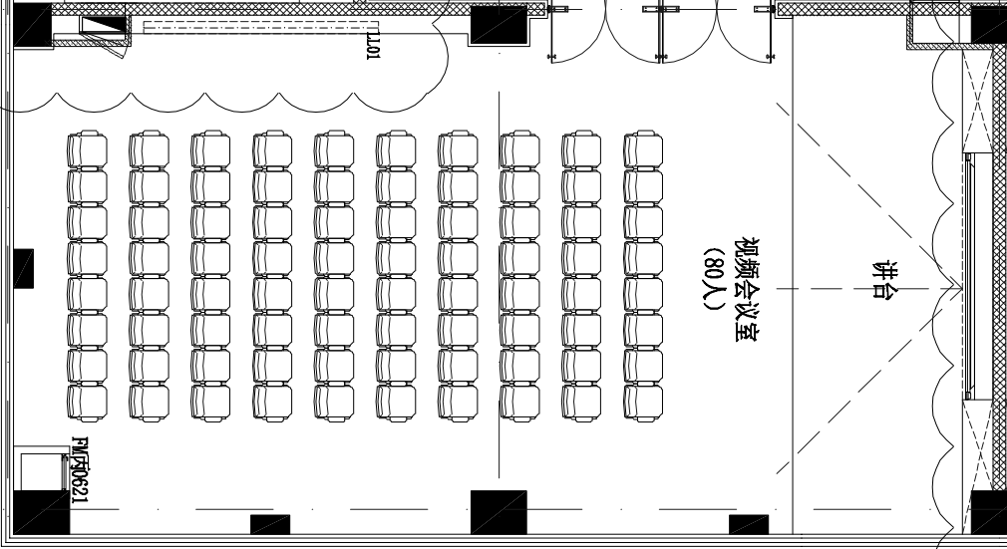
视频会议室

Slide 29
培训室A
项目 | 规格 | 数量 | 备注
折叠培训桌 | 1400*600*750 | 10 | 可折叠，有下层置物板，有前置挡板 桌面板厚度≥25mm
培训椅 | 470*400*870 | 20 | 450≥座高≥420，可叠放收纳
大屏电视机 | W≤2790，H≤1590 | 1 | 120吋，壁挂安装厚度≥150
数量：2间
位置：521、522

Slide 30
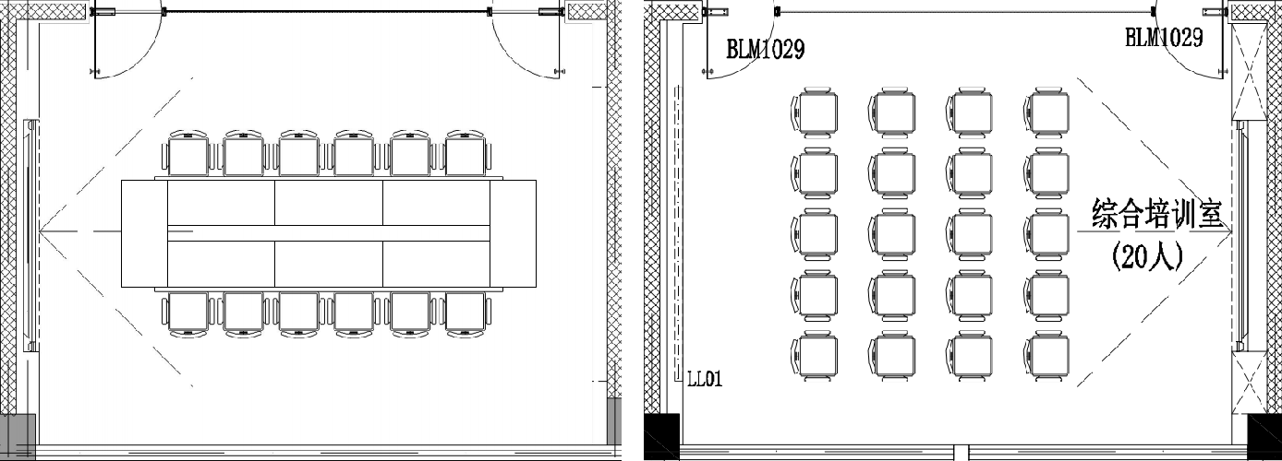
培训室A

Slide 31
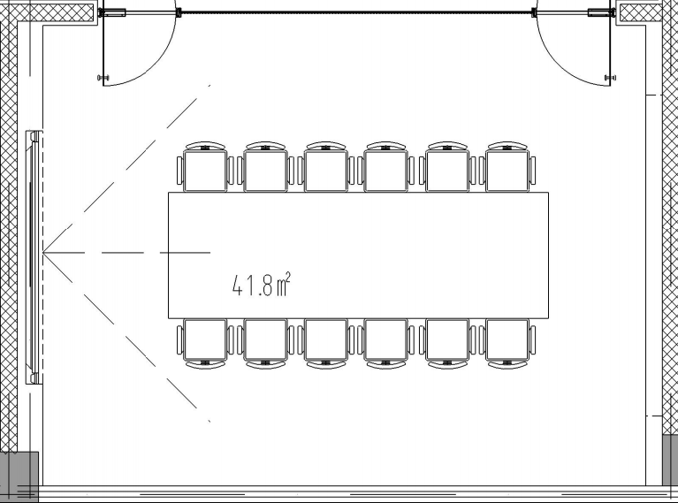
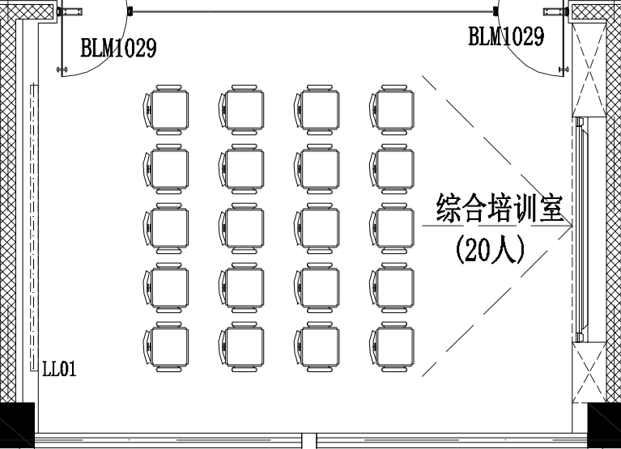
培训室A

Slide 32
培训室B
项目 | 规格 | 数量 | 备注
折叠培训桌 | 1400*600*750 | 25 | 可折叠，有下层置物板，有前置挡板 桌面板厚度≥25mm
培训椅 | 470*400*870 | 45 | 450≥座高≥420，可叠放收纳
大屏电视机 | W≤2790，H≤1590 | 1 | 120吋，壁挂安装厚度≥150
数量：1间
位置：537

Slide 33
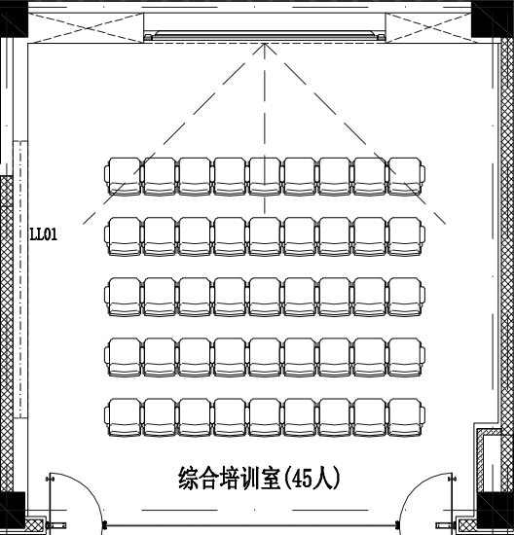
培训室B

Slide 34
报告厅
项目 | 规格 | 数量 | 备注
固定座椅 | 570*500*1000 | 295 | 扶手收纳写字板或椅背折叠写字板
活动座椅 | 570*500*1000 | 38
单人沙发 | 1000*900*950 | 6
边几 | 400*600*550 | 6
办公椅 | 400*375*750 | 8 | 座高420
条形会议桌 | 1400*600*750 | 4
发言台 | 600*480*1100 | 2
数量：1间
位置：7楼

Slide 35
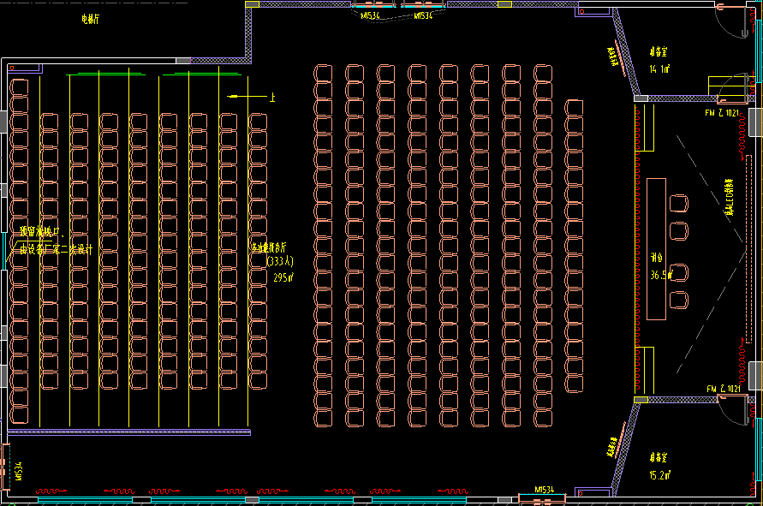
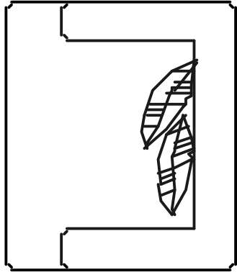
报告厅

Slide 36
六楼值班区
项目 | 规格 | 数量 | 备注
办公桌 | 1400*700*760 | 2 | 抽屉配电脑主机箱空格
办公椅 | 400*375*750 | 4 | 座高420
文件柜 |  |  | 统一装修
数量：1处
位置：6楼

Slide 37
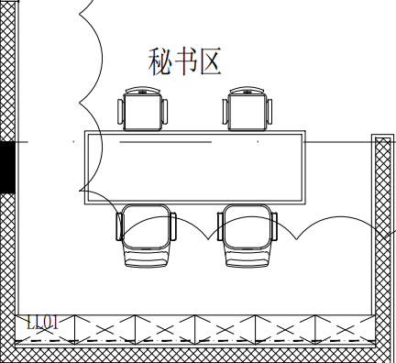
六楼值班区

Slide 38
楼层前厅接待区
项目 | 规格 | 数量 | 备注
办公桌 | 按图定制 | 1 | 统一装修
办公椅 | 400*375*750 | 1 | 座高420
数量：3处
位置：4楼、5楼、6楼

Slide 39
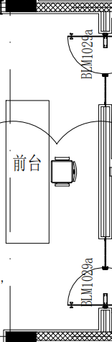
楼层前厅接待区

Slide 40
三楼公共区域
项目 | 规格 | 数量 | 备注
环形组合沙发 | 按图 | 27
数量：1处
位置：3楼

Slide 41
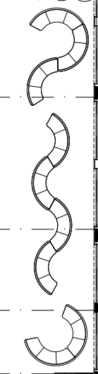
三楼公共区域

Slide 42
四楼公共区域
项目 | 规格 | 数量 | 备注
环形组合沙发 | 按图 | 10
单人位沙发 | 1080*1000*930 | 1 | 座前宽≥480，座高400~460
圆茶几 | 1000*1000*550 | 2
边几 | 400*600*550 | 4
数量：1处
位置：4楼

Slide 43
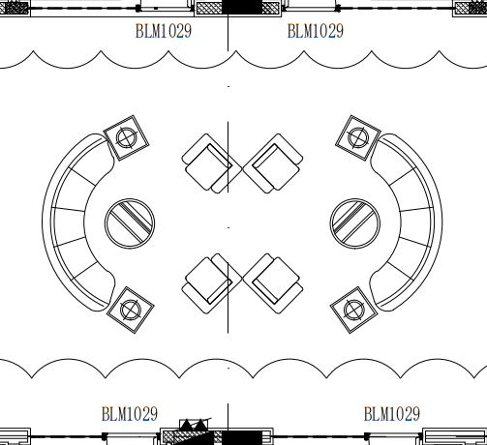
四楼公共区域

Slide 44
五楼公共区域
项目 | 规格 | 数量 | 备注
环形组合沙发 | 按图 | 20
单人位沙发 | 1080*1000*930 | 4 | 座前宽≥480，座高400~460
圆茶几 | 1000*1000*550 | 4
边几 | 400*600*550 | 8
数量：1处
位置：5楼

Slide 45
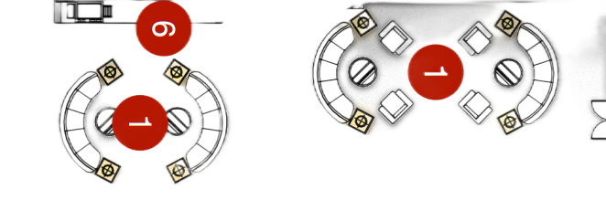
五楼公共区域

Slide 46
六楼公共区域
项目 | 规格 | 数量 | 备注
三人位沙发 | 2150*1000*930 | 4 | 座前宽≥1440，座高400~460
方茶几 | 600*600*550 | 2
条案 | 1200*400*800 | 4
边几 | 400*600*550 | 8
数量：1处
位置：6楼

Slide 47
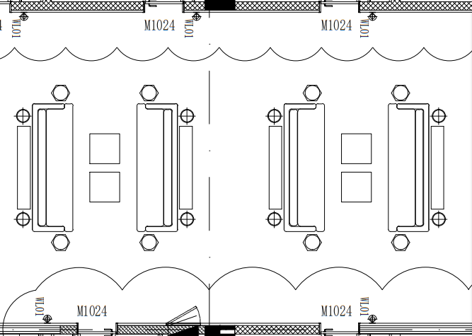
六楼公共区域

